Slide 1
SpiScholar学术资源在线
主讲人：洪长翔
Notes:
更多模板下载地址：http://www.pptvzaixian.com/shop/view28111.html（复制链接到浏览器打开）

Slide 2
SpiScholar简介
目录
学术期刊指南
Contents
学术搜索

Slide 3
了解学科核心期刊
挖掘优质文献资源

Slide 4
第一部分
Contents
SpiScholar简介

Slide 5
SpiScholar简介
01
学术论文是科研人员对研究领域在实验性、理论性或预测性上具有新的科研成果和创新见解的重要交流途径。
学术期刊不仅是学术论文的重要载体，更是评价学术论文质量高低、科研成果评价的重要手段。

Slide 6
SpiScholar简介
01
Spischolar是集期刊与文献为一体的一站式检索平台。将主流的期刊评价体系关联到期刊资源，实现不同类型学术资源之间的无缝链接，从而有针对性的获取期刊论文和了解学术期刊影响力。

Slide 7
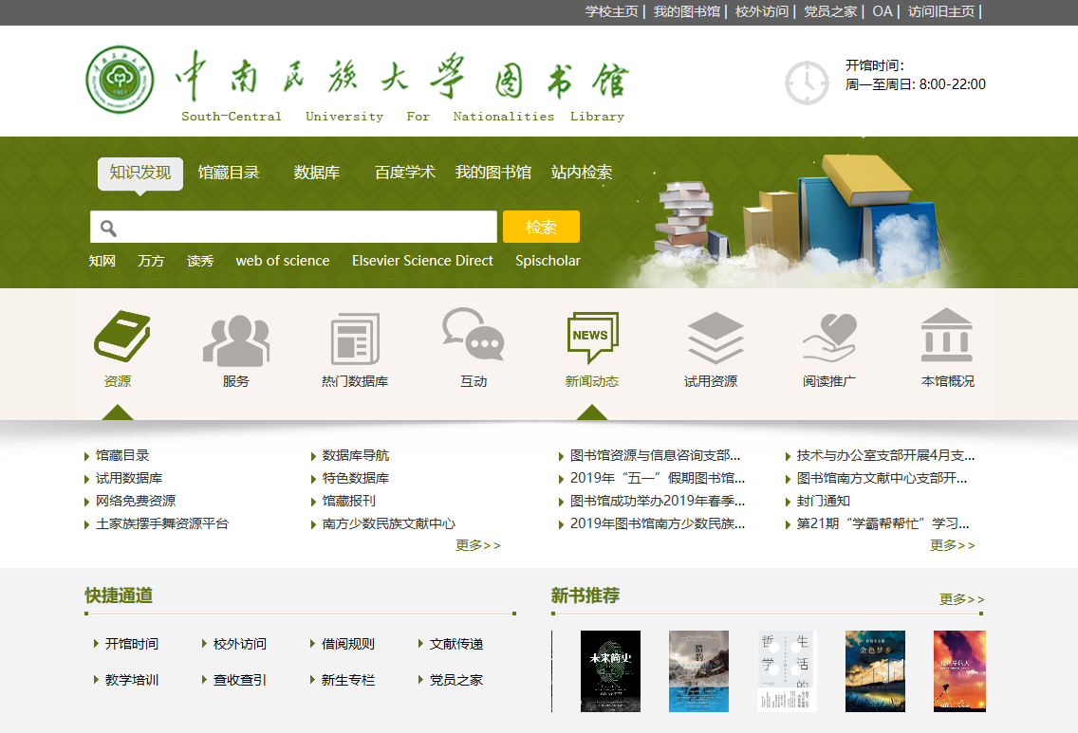
图
书
馆
门
户
访
问
访问方式一：

Slide 8
访问方式二：
spis.hnlat.com

Slide 9
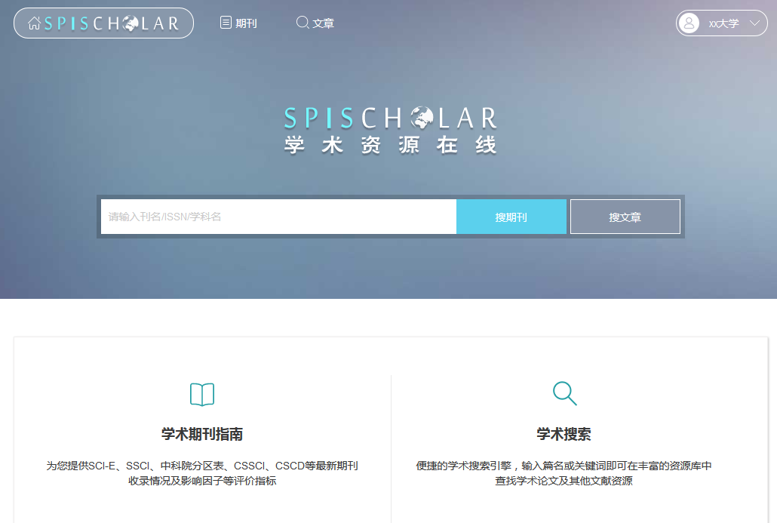
整合各学科的核心期刊
全面的收录信息、评价信息
丰富的中外文学术资源
多样的文献获取方式

Slide 10
第二部分
Contents
学术期刊指南

Slide 11
什么是核心期刊
·通常指发表本学科（或本领域）论文较多、使用率（含被引率、摘转率和流通率）较高、学术影响较大的期刊。

Slide 12
01
为什么要了解本专业的核心期刊？
评奖
评优
硕博
答辩
项目
申报
评定
职称
核心期刊
学术
评估

Slide 13
除了熟悉的那些期刊，
哪些期刊我可以了解一下呢？
想看优质论文，可以选哪些期刊？
要开题了，应该写那些主题方向的论文呢？

Slide 14
学术期刊指南
学术搜索系统
标准
教育资源
学位论文
期刊
科技报告
专利
预印本
图书
机构知识库
为您提供SCIE、SSCI、中科院分区表、CSSCI、CSCD等最新期刊收录情况等影响因子等评价指标
便捷的学术搜索引擎，丰富的中外文学术资源，满足用户对文献获取需求

Slide 15
01
丰富的学科期刊
3万余本核心期刊
9万余本
学术期刊
2万余本
OA期刊
7万余本外文期刊
Notes:
更多模板下载地址：http://www.pptvzaixian.com/shop/view28111.html（复制链接到浏览器打开）

Slide 16
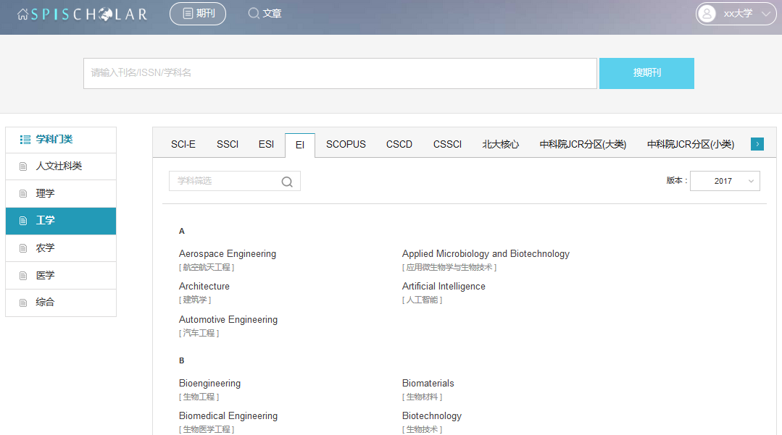
01
丰富的学科期刊
主流收录体系
770个二级学科

Slide 17
收录体系
国 际 | 国 内
SCI-E | CSCD
SSCI | CSSCI
Scopus | 北大核心
EI
ESI
国际公认最权威
自然科学、工程技术领域
中国的SCI
自然科学、工程技术领域
SCI的姊妹篇
社会科学领域
中文社会科学领域
全世界最大的摘要和引文数据库科技、医学类文献
涵盖各学科领域
中文学术期刊
工程技术领域
22个学科领域
评价指标数据库

Slide 18
结合自己的专业，应该去哪些收录体系找核心期刊？

Slide 19
01
丰富的学科期刊
自然科学
社会科学
SCIE
SCOPUS
SSCI
EI
ESI
CSSCI
CSCD
北大核心

Slide 20
02
多样的查找方式
如何
查找本学科核心期刊？
检索期刊
浏览期刊

Slide 21
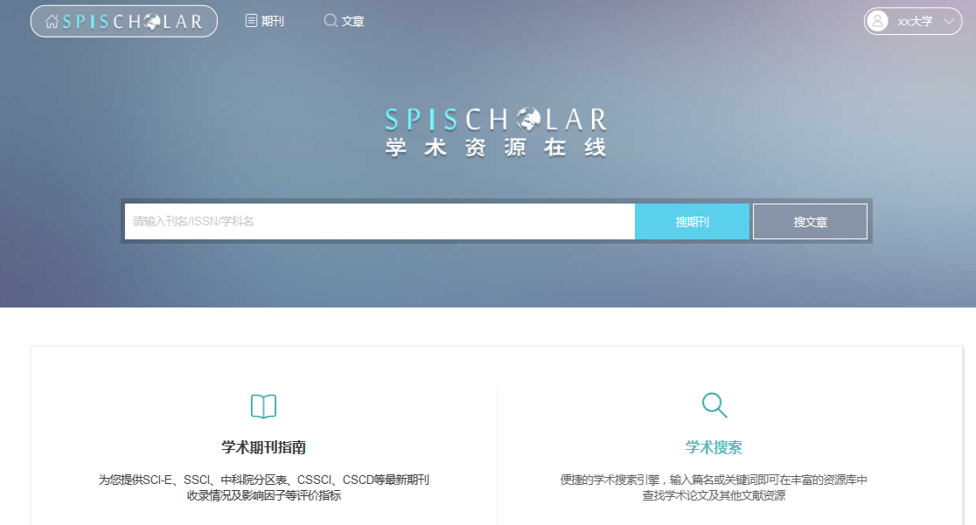

Slide 22
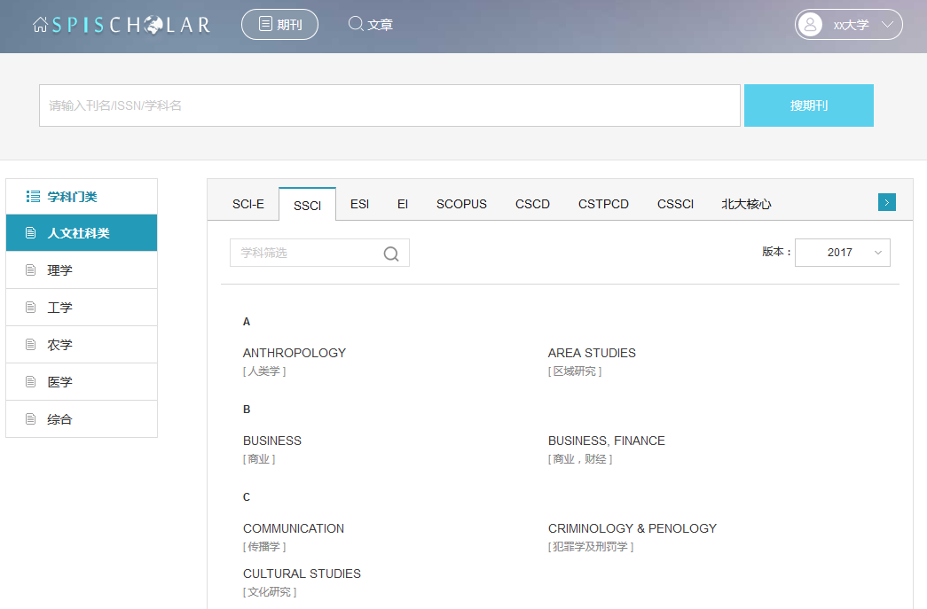
检索刊名、ISSN、学科名

Slide 23
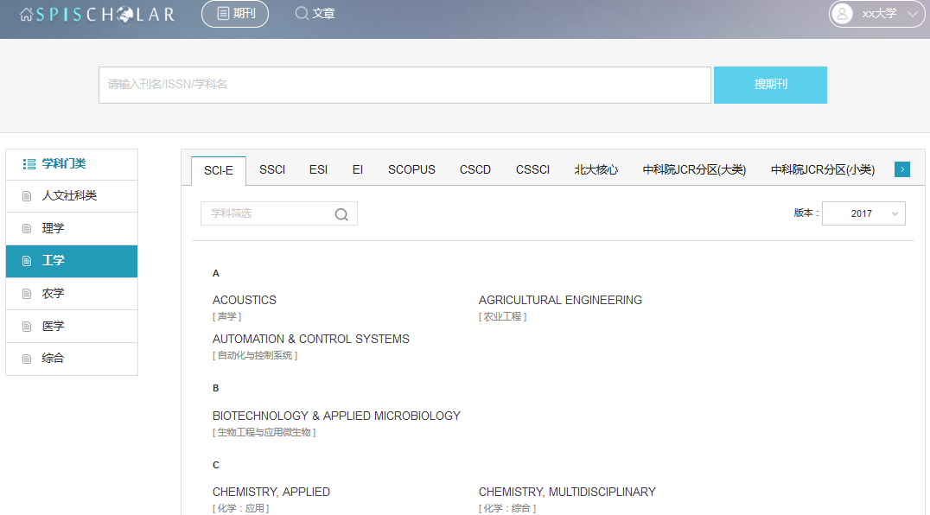
收录体系
学科筛选
首字母筛选
收录体系
对应学科
核心期刊
学科门类

Slide 24
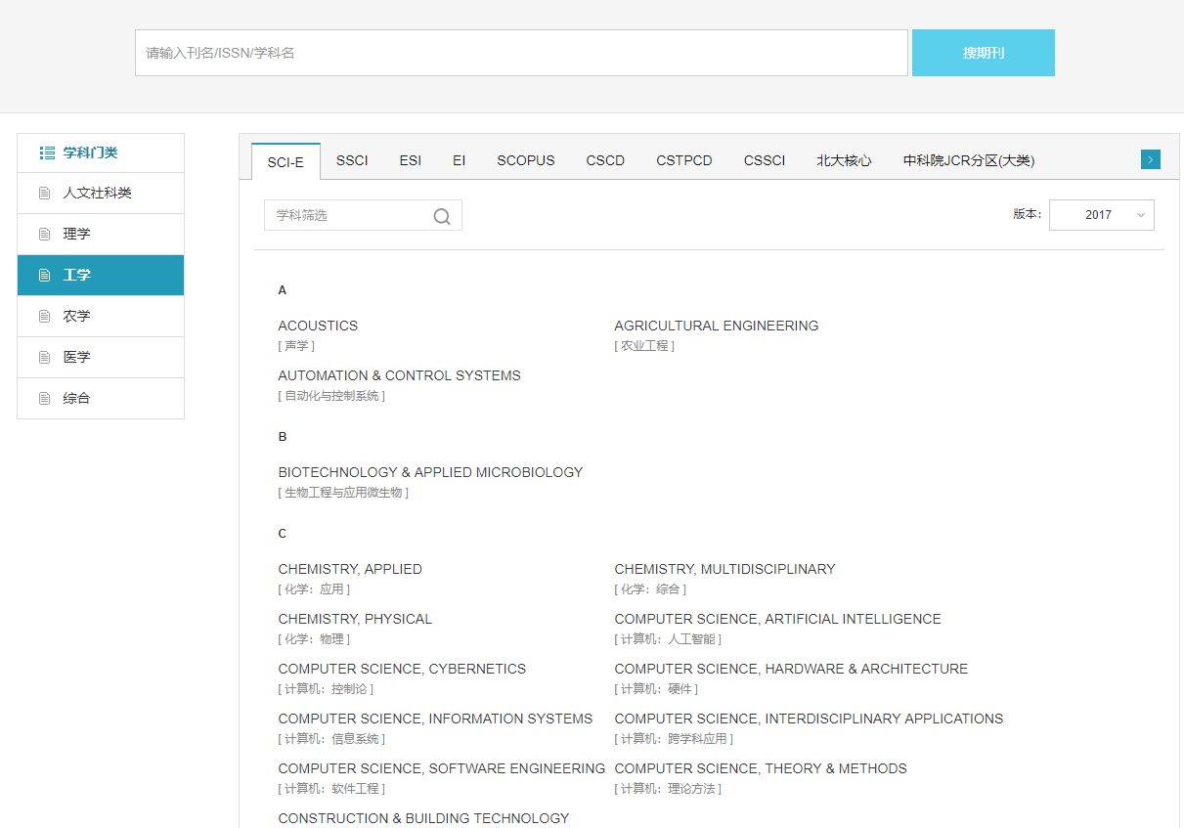
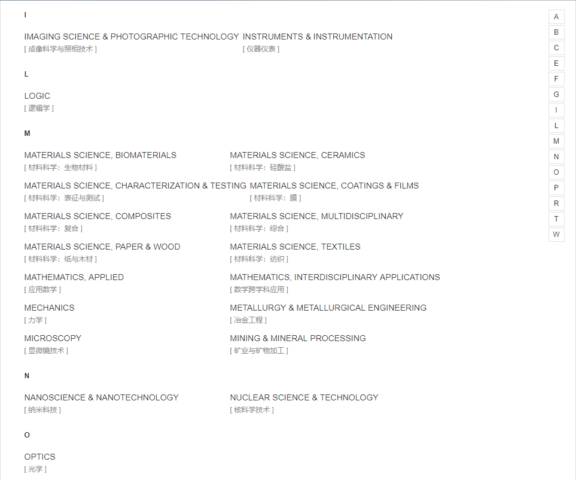
期刊发现渠道
SCI-E
材料科学:生物材料

Slide 25
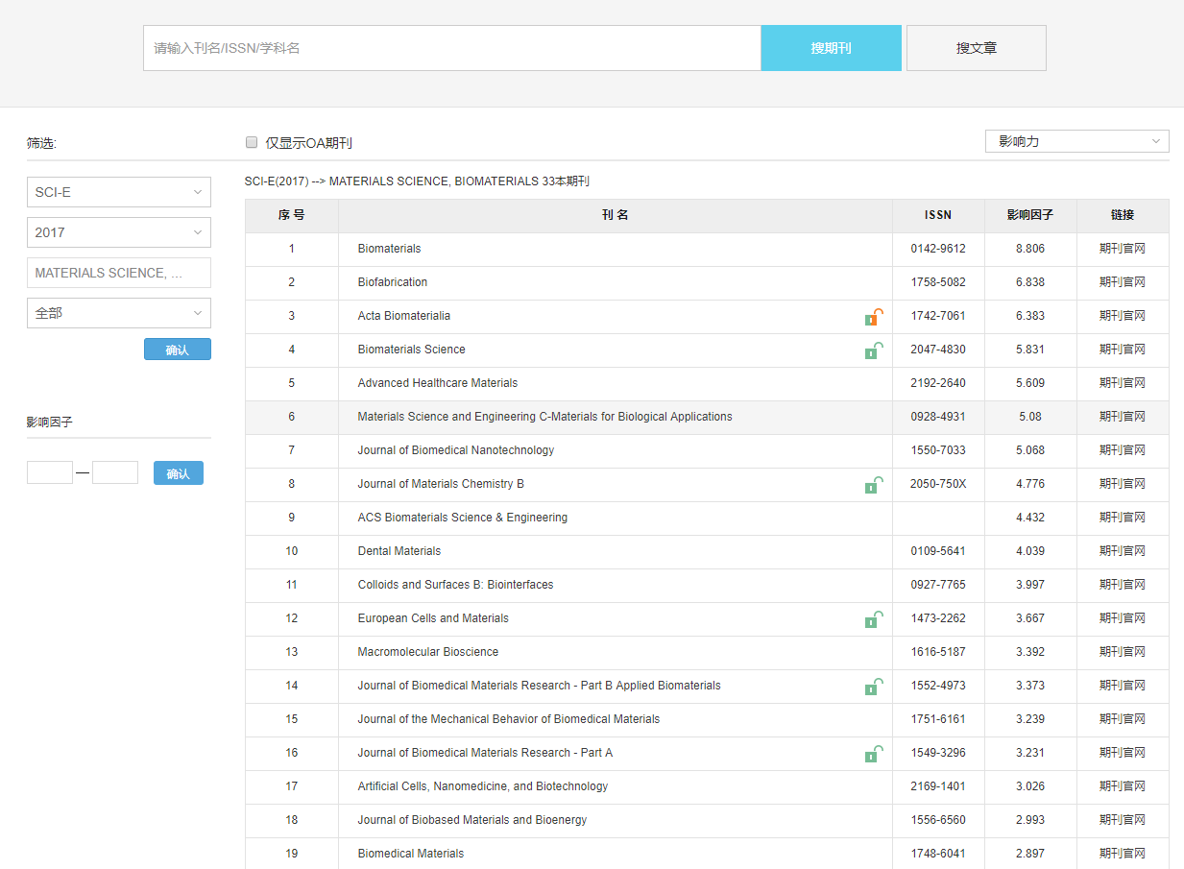
期刊浏览页面
筛选结果：SCI-E 材料科学:生物材料33本期刊

Slide 26
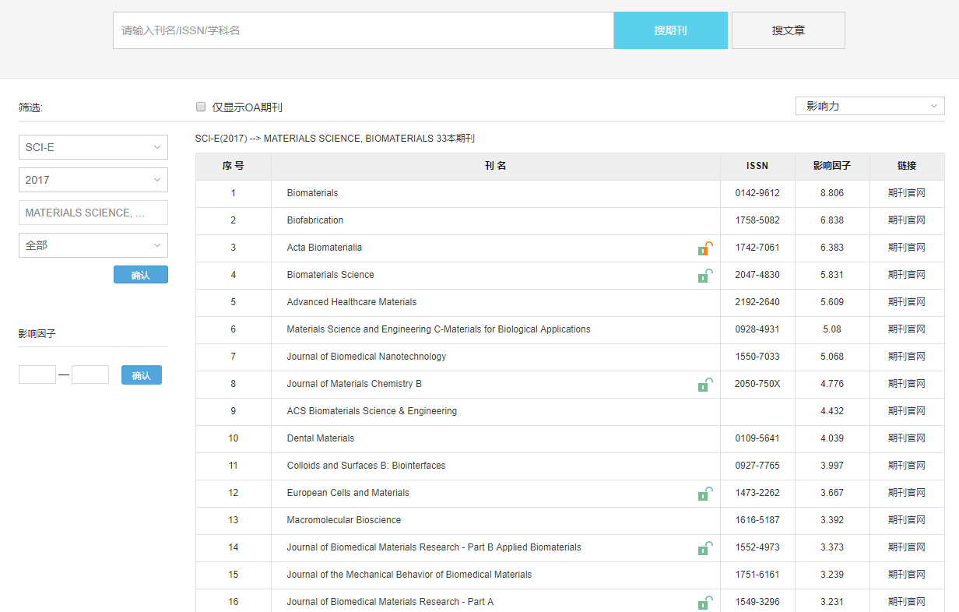
期刊浏览页面
评价指标

Slide 27
影响因子
·期刊影响因子，是代表期刊学术水平的一个评价指标。
实际上就是某刊平均每篇论文的被引用数，是该刊前两年发表论文的被引用次数与该刊前两年所发表的全部论文数的比值。

Slide 28
例如，某期刊2018年影响因子的计算
该刊2017年的文章在2018年的被引次数： 48 ；本刊2017年的发文量： 187
该刊2016年的文章在2018年的被引次数： 128 ；本刊2016年的发文量： 154
该刊2016-2017的文章在2018年的被引次数总计： 176 =（48+128）
该刊2016-2017年的发文量总计： 341 =（187+154）
该刊2018年的影响因子：0.5161 = （176÷341）

Slide 29
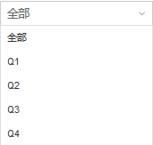
期刊浏览页面
选择JCR分区
影响因子限定

Slide 30
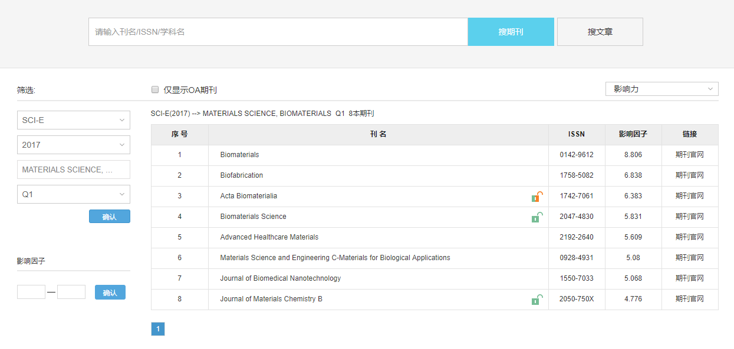
期刊浏览页面
Q1分区

Slide 31
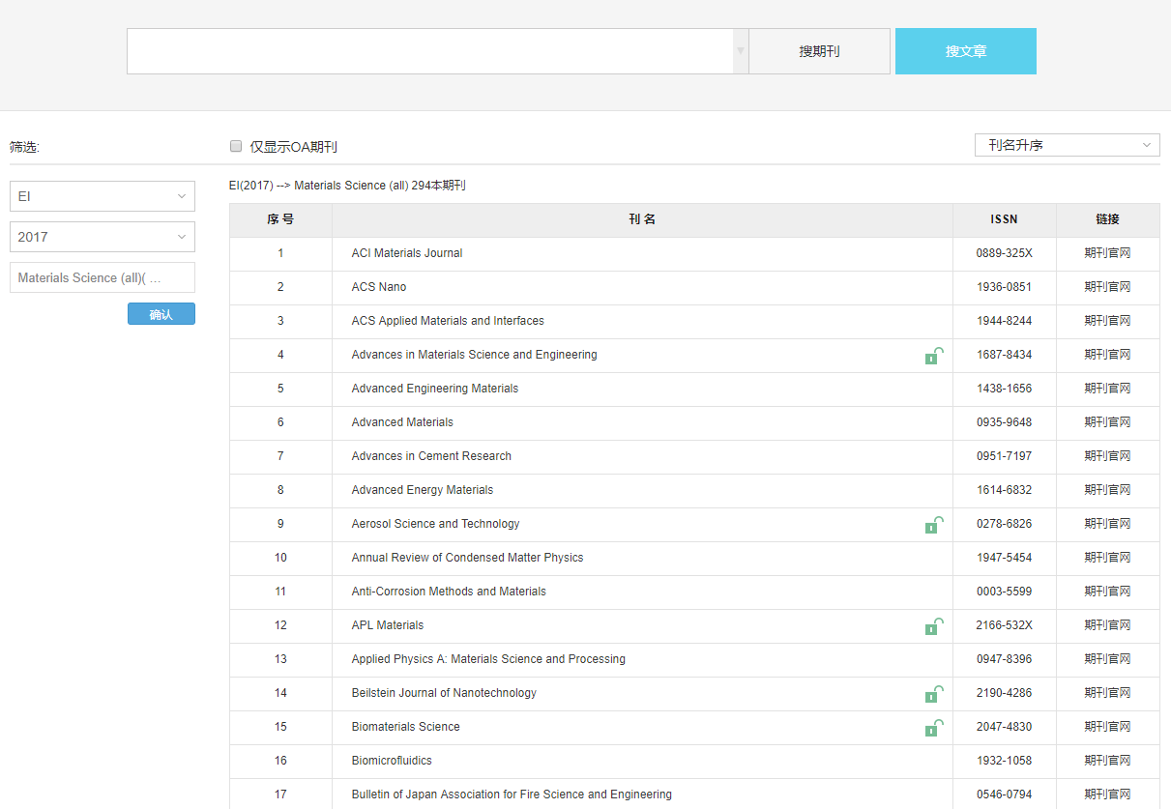
期刊浏览页面
筛选结果：EI 材料科学294本期刊
OA刊

Slide 32
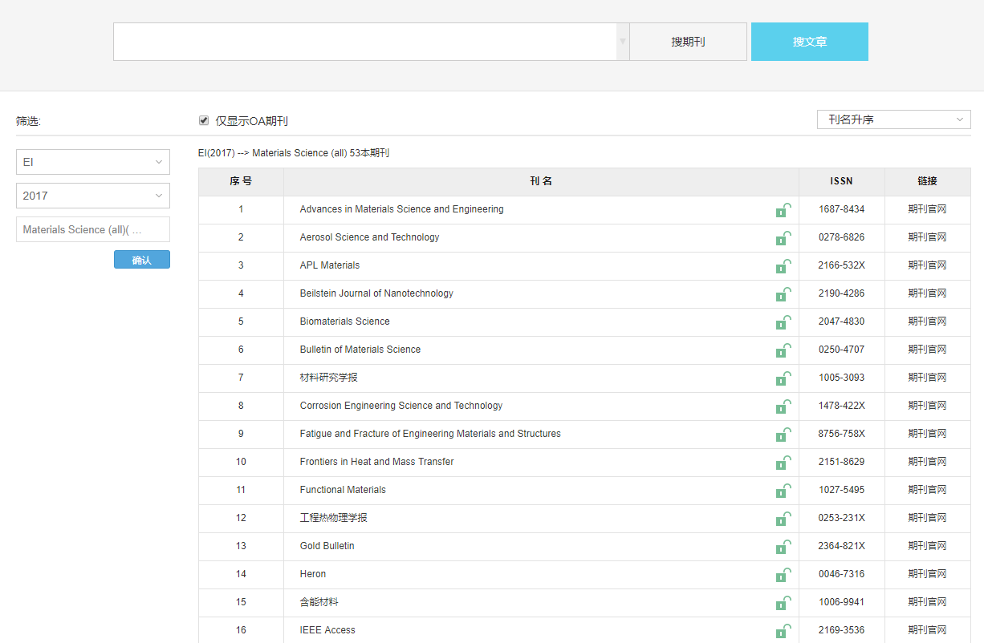
OA资源筛选结果
文章随时免费获取

Slide 33
期刊发现渠道
SSCI
经济学

Slide 34
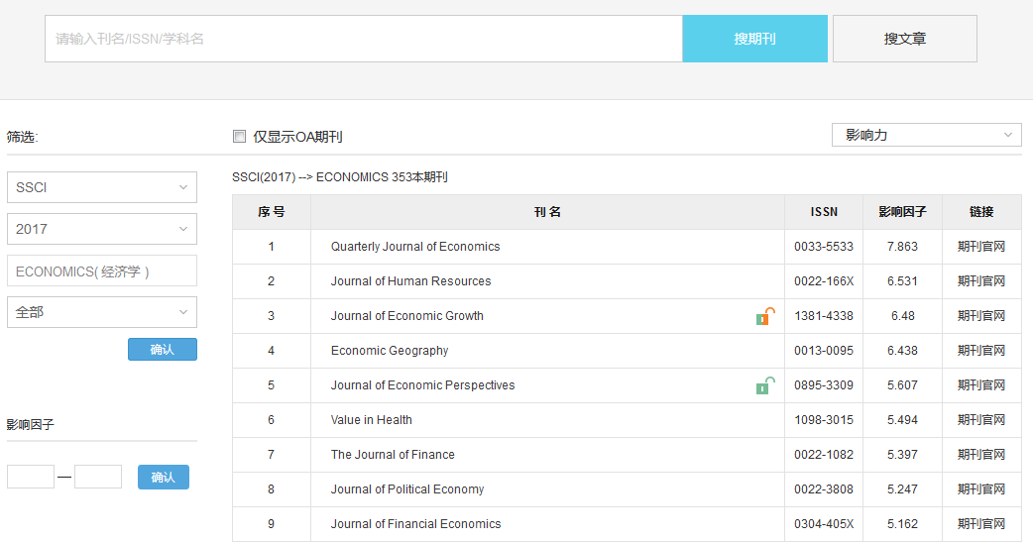
期刊浏览页面
筛选结果：SSCI 经济学353本期刊

Slide 35
哪本期刊更适合我的这篇论文呢？

Slide 36
想了解的期刊信息
征稿
范围
收录信息
评价信息
审稿程序
发稿率
投稿要求
出版频次
发行量

Slide 37
03
全面的期刊信息
刊名（曾用名）、ISSN号
主编、出版频次
是否OA刊
投稿视频等
JCR影响因子
JCR分区
中科院JCR分区
特征因子、SJR
主题频次
发文趋势
友好期刊
突发主题
基本
信息
收录
信息
评价
信息
获取
途径
主题
分析
SCIE、SSCI、ESI
EI、SCOPUS
CSCD、CSSCI
北大核心
官网链接
数据库链接
最近两年发表的文章
Notes:
更多模板下载地址：http://www.pptvzaixian.com/shop/view28111.html（复制链接到浏览器打开）

Slide 38
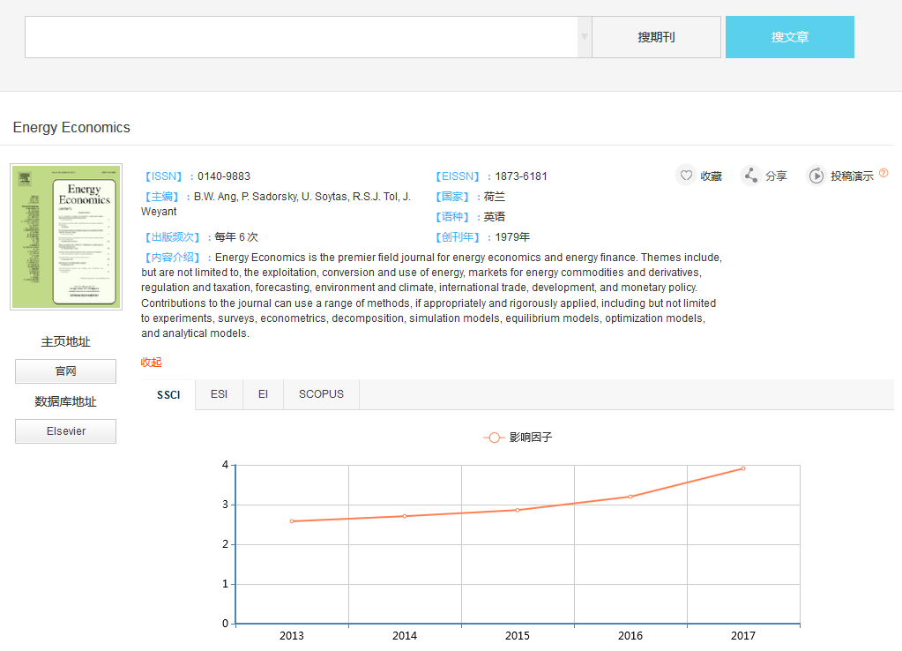
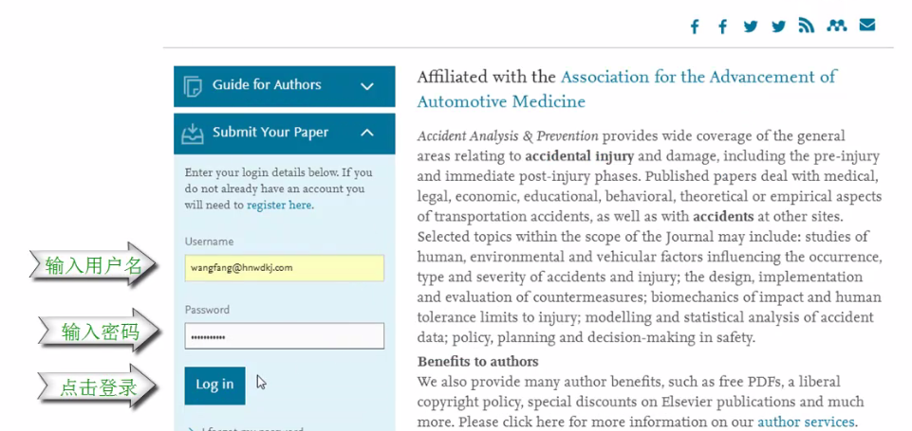
期刊基本信息
基本信息
投稿指南

Slide 39
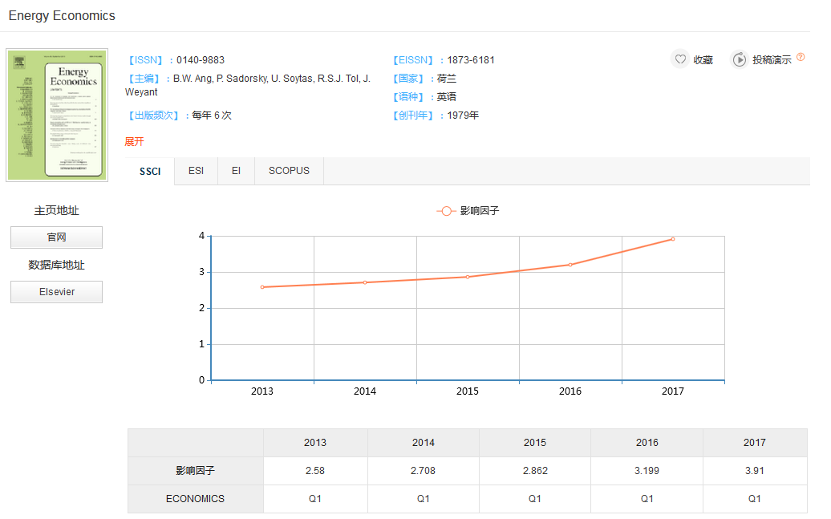
期刊评价信息
评价信息
收录信息
JCR分区
经济学
1区

Slide 40
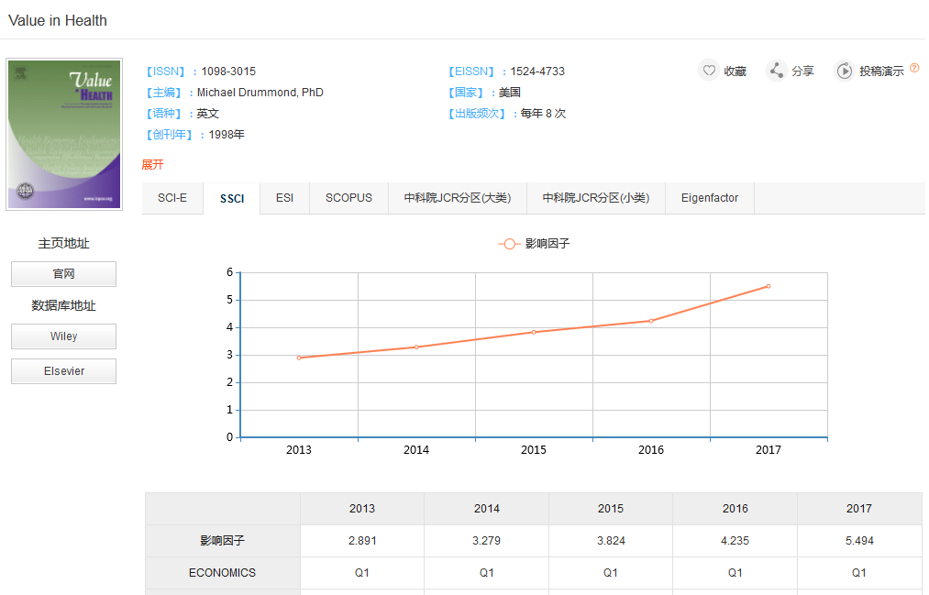
期刊评价信息
经济学
1区

Slide 41
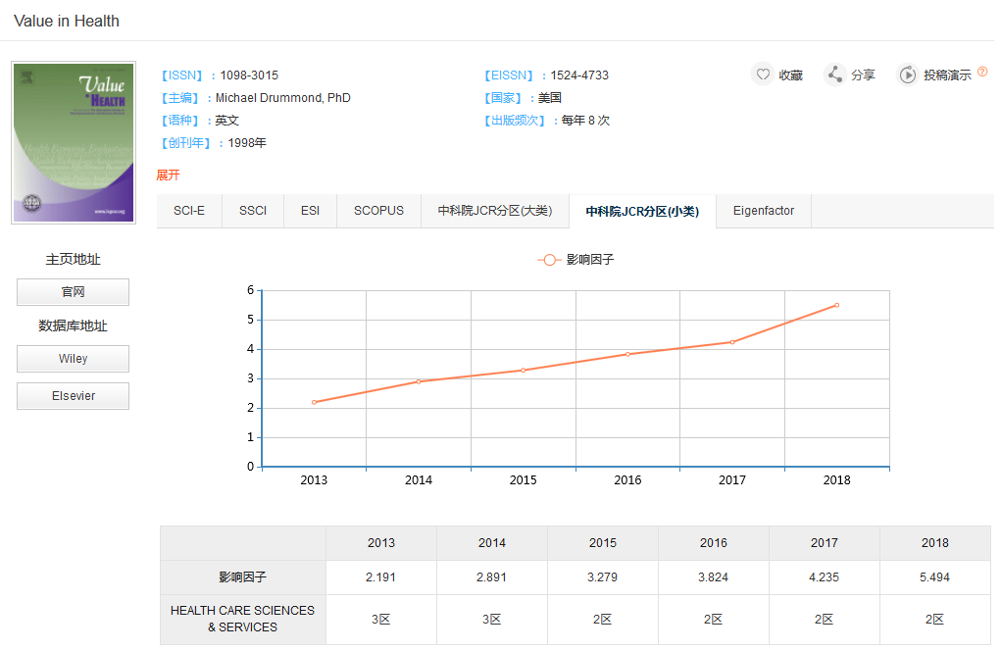
期刊评价信息
5%
5%-20%
20%-50%
50%
中科院JCR分区
2区

Slide 42
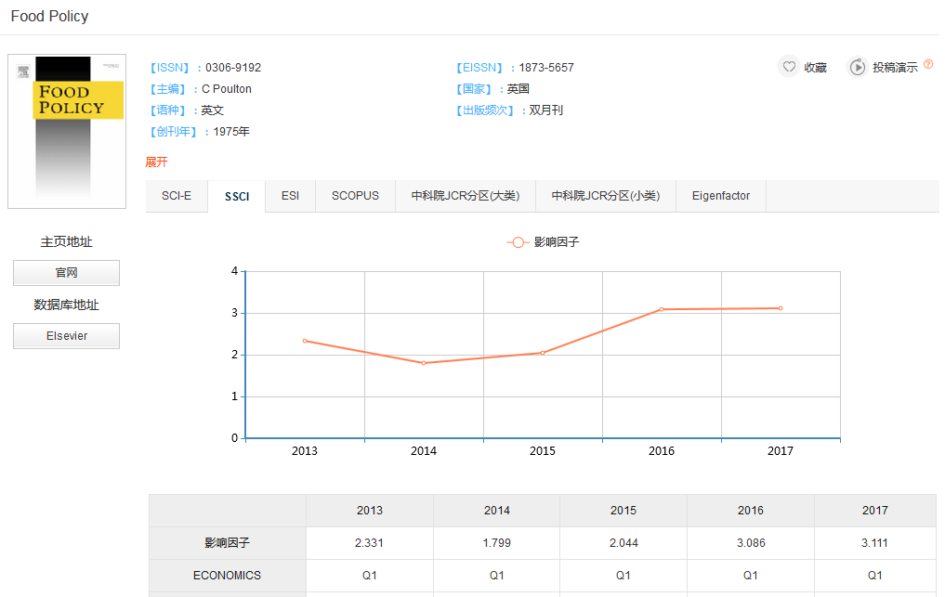
期刊评价信息
1区

Slide 43
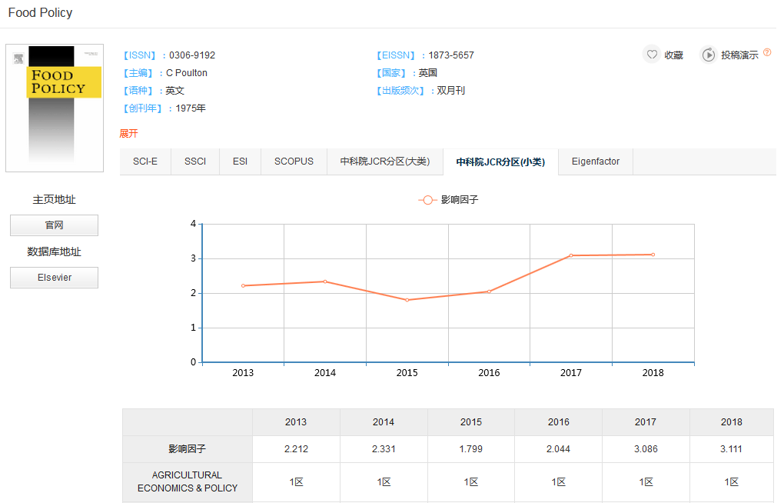
期刊评价信息
1区

Slide 44
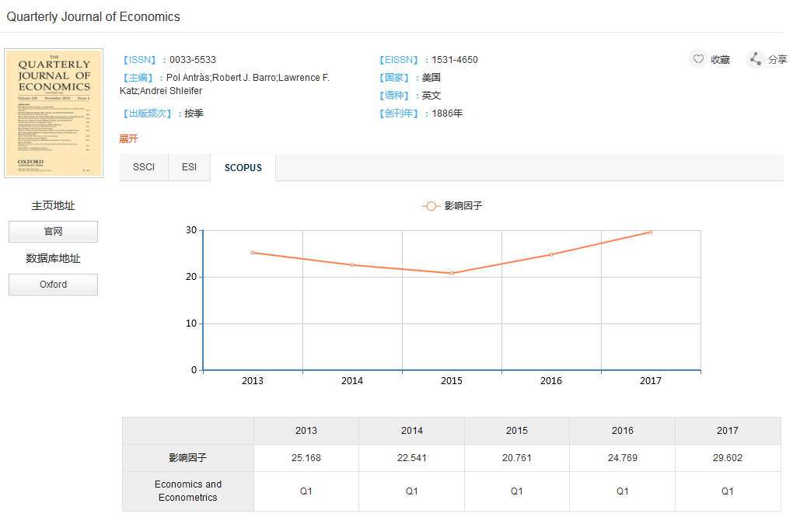
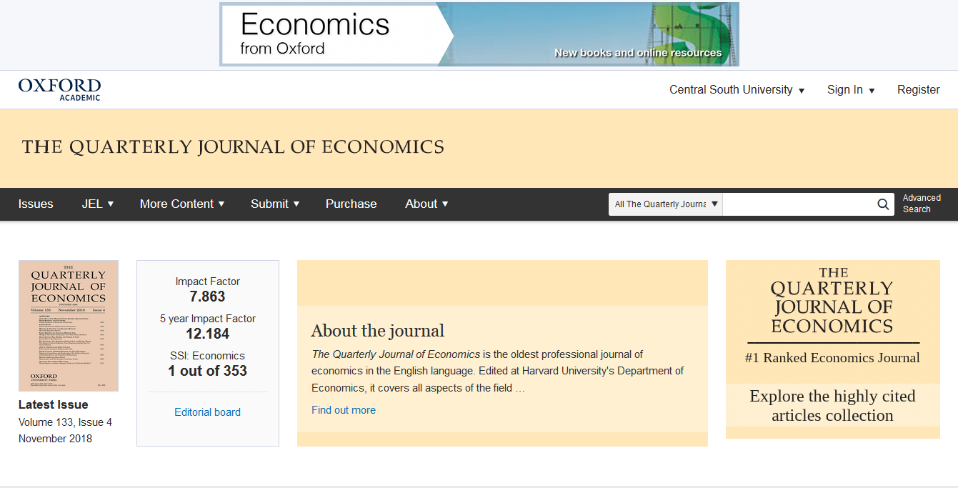
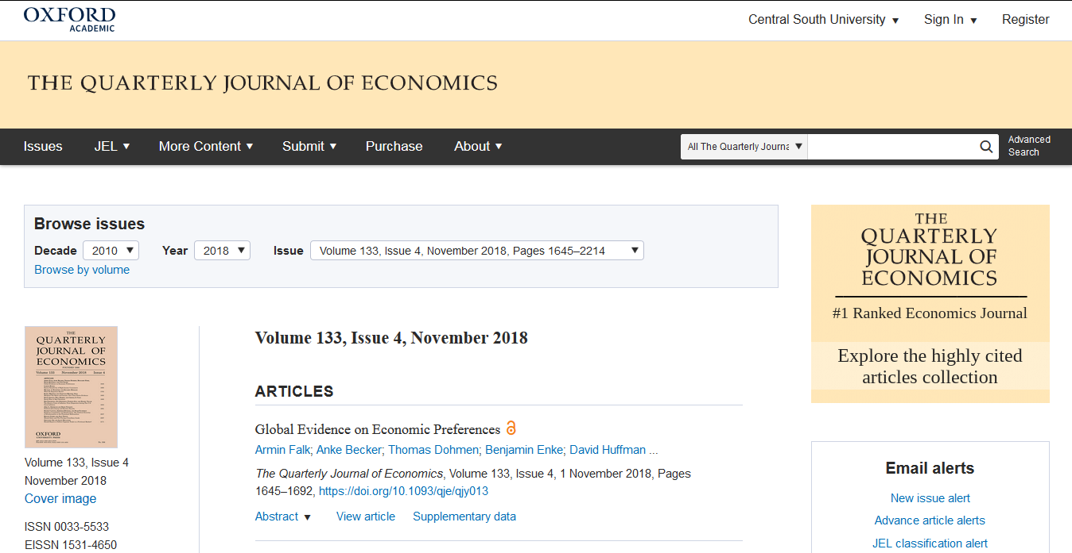
多个渠道获取期刊论文
期刊的年卷期
期刊投稿指南等信息
获取期刊全文

Slide 45
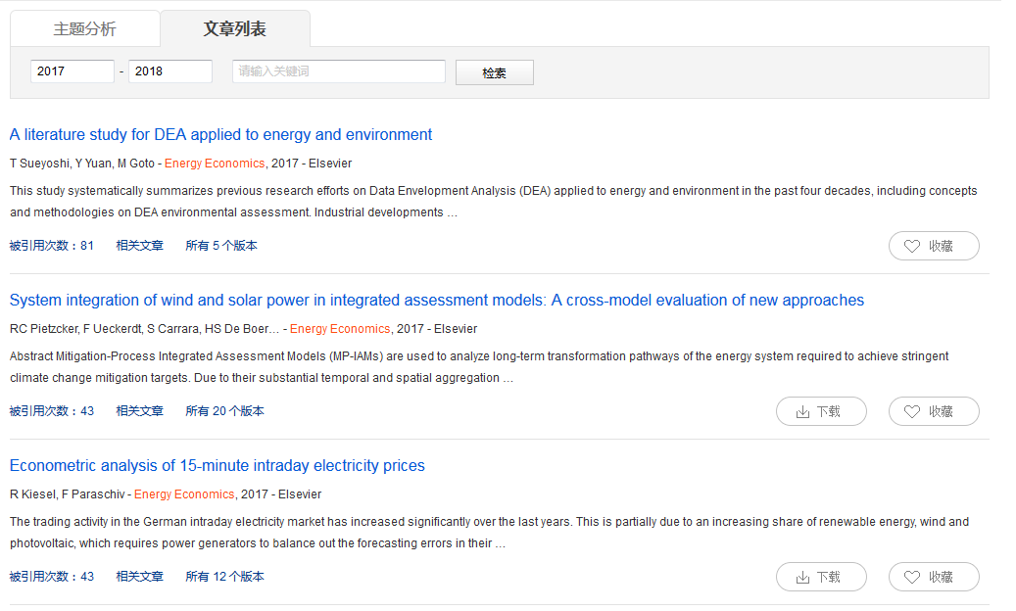
这本期刊近两年最新文章
多个渠道获取期刊论文

Slide 46
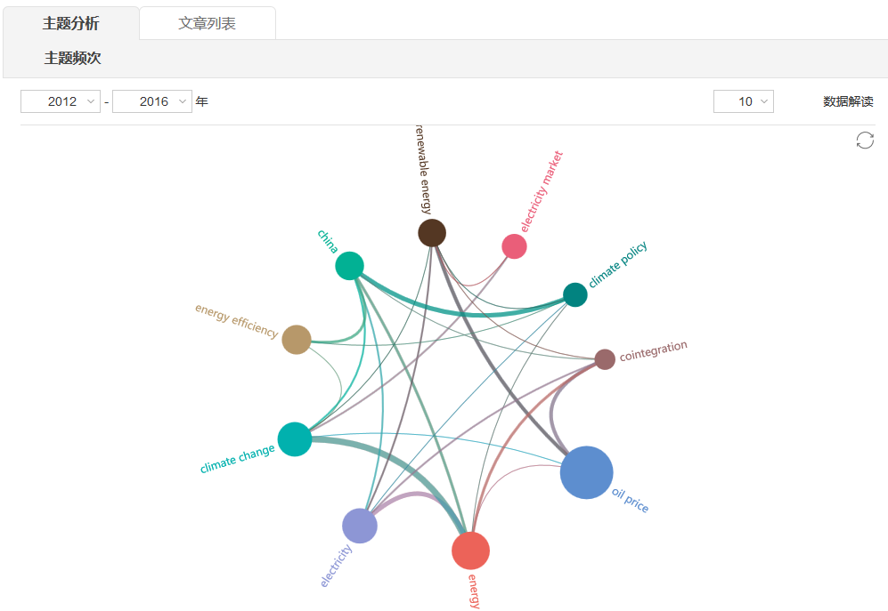
主题频次
期刊主题词分析
主题词发文频次、与其他主题的共现频次
Notes:
在文献中，作者关键词一般都是文章核心内容以及作者学术思想的高度概况，在一本期刊中，如果一个主题词在多篇文献中反复出现，则说明期刊发文的研究方向侧重于该主题，同时，该期刊在一定时期内对接受该主题方向文章的可能性较大。

Slide 47
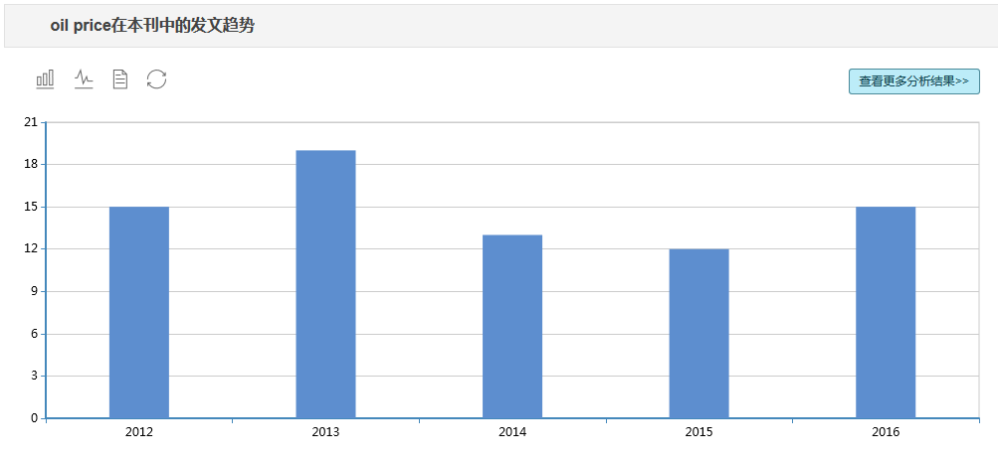
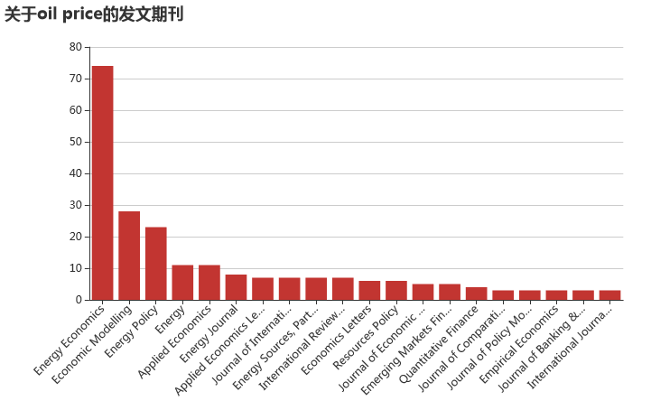
该主题词在这本期刊不同年份的发文频次
期刊主题词分析
该主题词的相关发文期刊

Slide 48
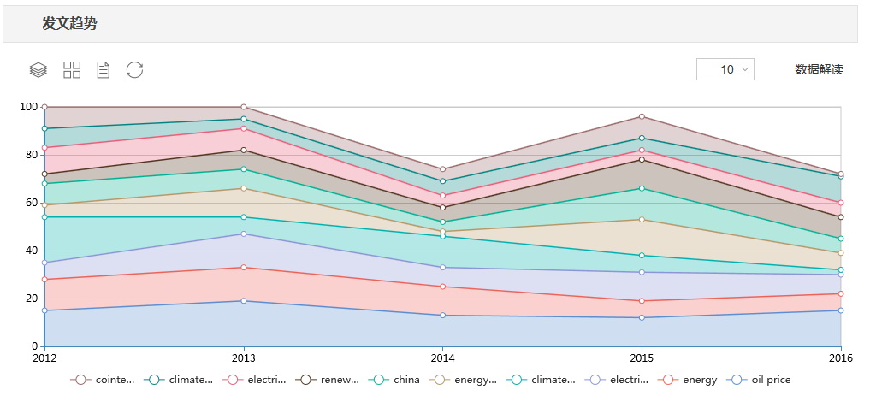
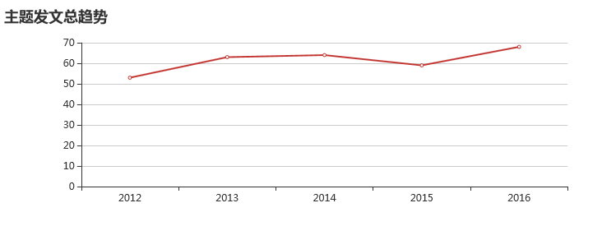
追踪期刊发文研究方向
该本期刊的主题词在不同年份的发文频次

Slide 49
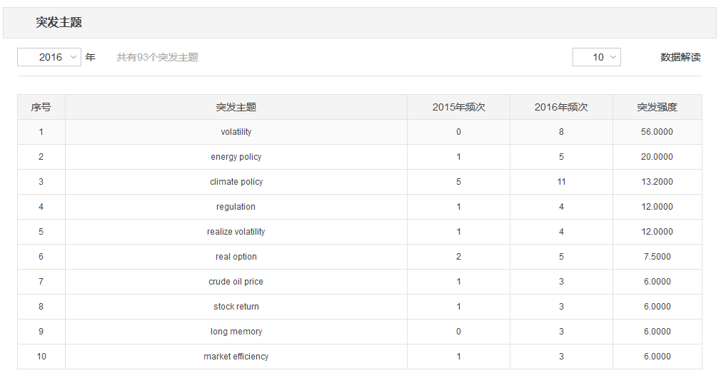
突发主题
期刊主题词分析
相较于前一年，当年发文频次增长较多的主题

Slide 50
04
功能作用
03
锁定发文期刊
通过分析、对比，锁定发文期刊
学术期刊指南
了解核心期刊
02
全面的期刊信息，帮助了解本学科的核心期刊
发现核心期刊
01
从收录体系出发，发现本学科的核心期刊
Notes:
帮用户选择最合适的投稿期刊

Slide 51
第三部分
Contents
学术搜索

Slide 52
想要看学科相关的文献资源，应该去哪里查找呢？
这篇文章是我想要的，如何下载呢？
如何判断这篇文章的学术水平？

Slide 53
学术期刊指南
学术搜索系统
标准
教育资源
学位论文
期刊
科技报告
专利
预印本
图书
机构知识库
为您提供SCIE、SSCI、中科院分区表、CSSCI、CSCD等最新期刊收录情况等影响因子等评价指标
便捷的学术搜索引擎，丰富的中外文学术资源，满足用户对文献获取需求

Slide 54
01
丰富的文献资源
广泛文献来源
广泛文献来源
百余国际主流数据库
学术出版社
Nature、Wiley、Springer、Elsevier、 Taylor & Francis、Science、ACM、APS、ASCE、BioMed、IOP、中国知网、维普、万方等
多种文献类型
机构知识库
预印本库
40多种语言
专业团体
1200万OA资源

Slide 55
什么是OA资源？
Open Access资源
随时随地免费获取

Slide 56
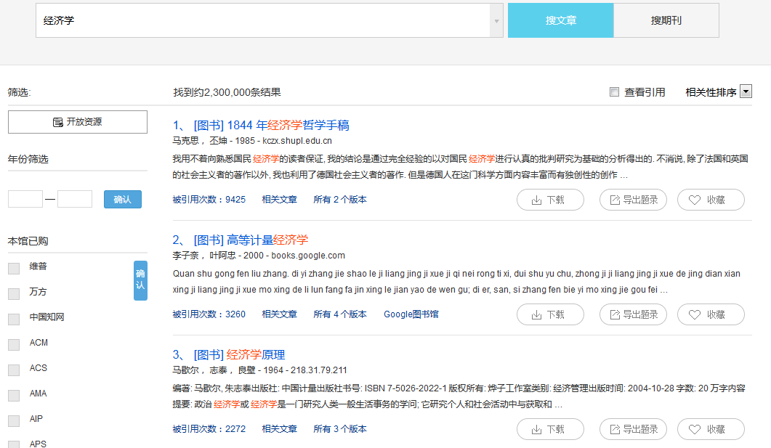
OA资源随时随地免费获取
1200万OA资源
开放资源，随时随地，免费获取

Slide 57
广泛文献来源
期刊论文
同行评议论文
多种文献类型
学位论文
会议论文
40多种语言
未公开发表的灰色文献
综述

Slide 58
广泛文献来源
中文
英文
多种文献类型
俄语
法语
40多种语言
日语
韩语

Slide 59
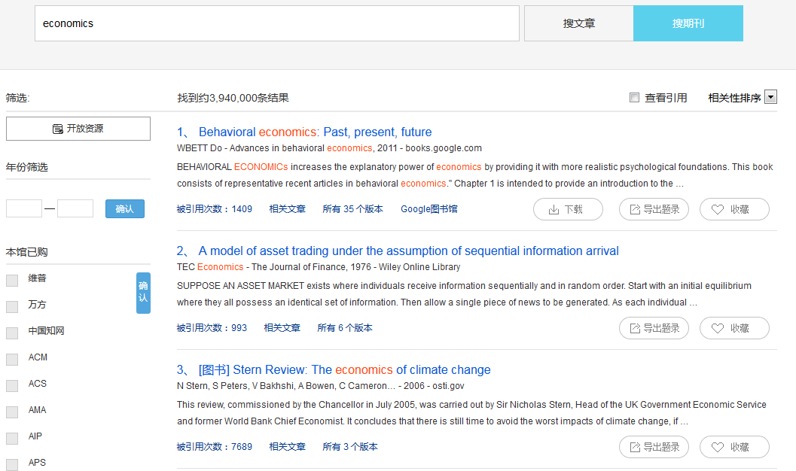
02
精确的检索结果
被引用次数、作者、
发表刊物

Slide 60
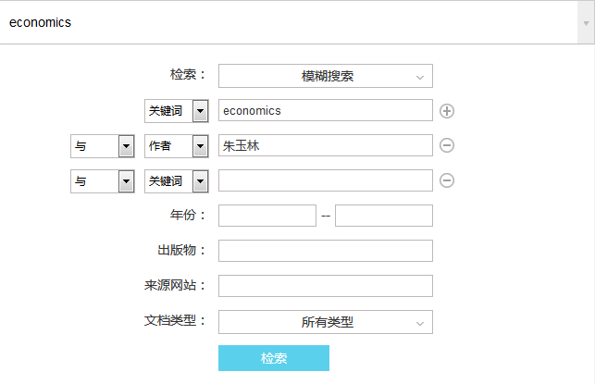

Slide 61
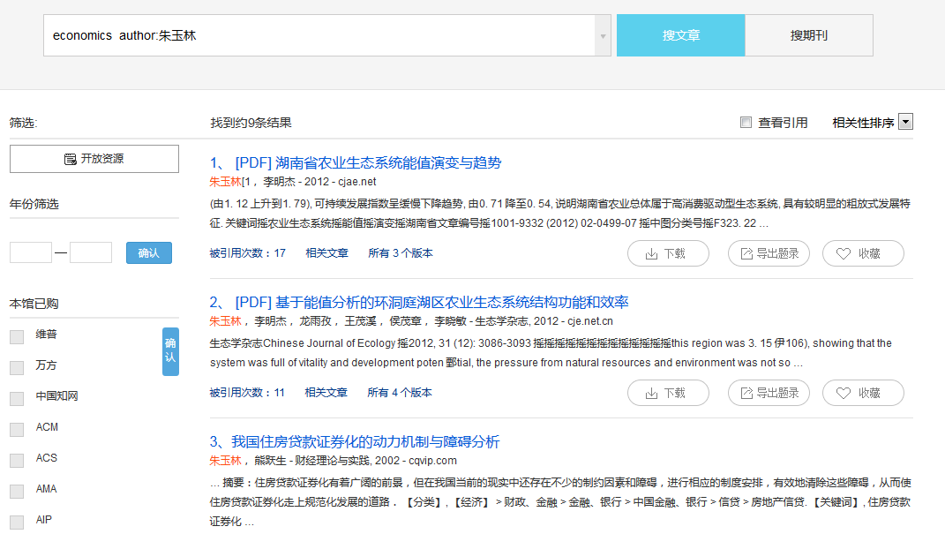

Slide 62
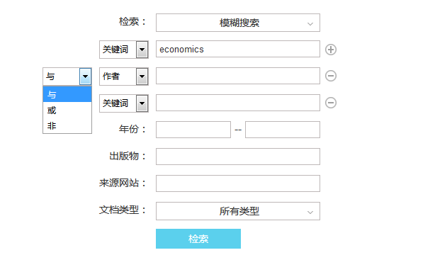
03
精确检索结果
布尔逻辑运算符
“intitle/标题：如 [intitle:polymer composites ] ;
“author/作者：如 [作者:邱均平] ;
“ +“ : 逻辑与，要求搜索结果同时含查询词;
“ -“ : 逻辑非，要求搜索结果中不含特定查询词；
“ 或“ : 逻辑或， 包括搜索字词之一的结果；

Slide 63
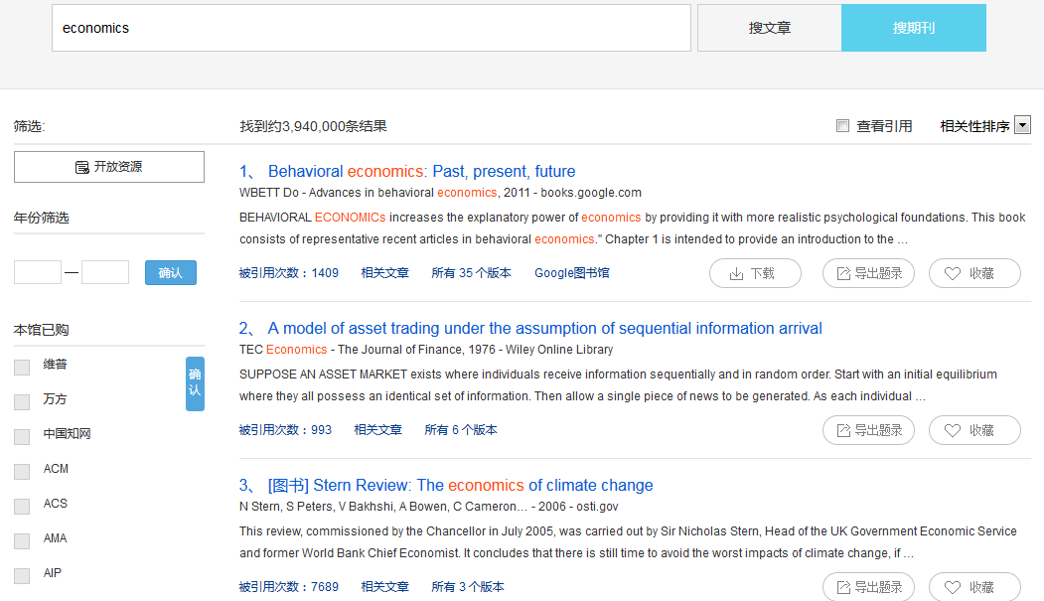
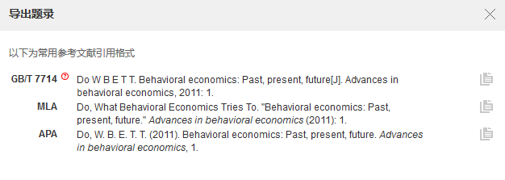
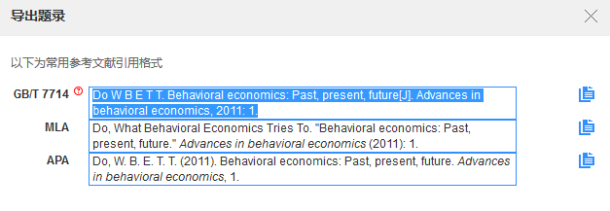

Slide 64
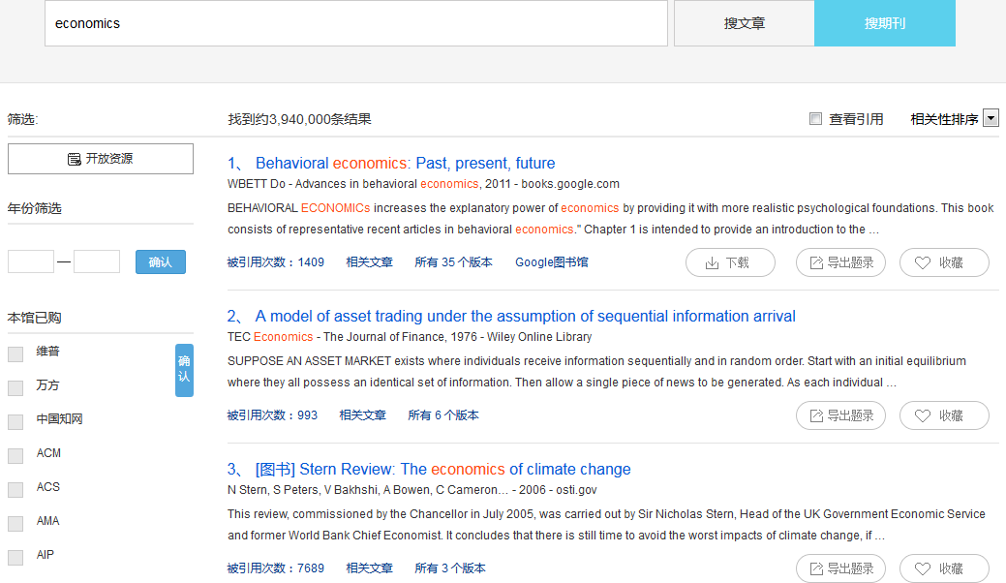
被引用次数：引用该篇文章的其他文章
相关文章：和该篇文献相关性较大的文章

Slide 65
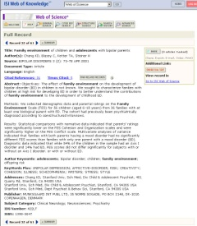
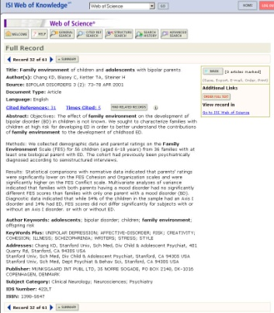
02
精确的检索结果
2002
2003
施引文献
1999
2002
1997
相关文章
2003
2002
分析：
课题发展趋势、研究方向、机构/作者等
1997
1993

Slide 67
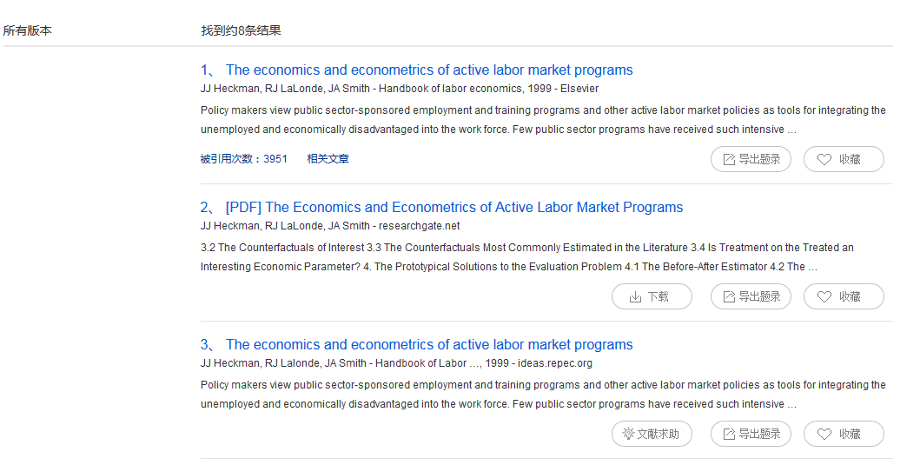
03
多样的获取方式
多个下载文档版本
进入数据库下载
直接下载
文献传递

Slide 68
03
多样的获取方式
为进一步满足同学们在查找文献过程中对全文获取的需求，提高文献资源的获取率，现推出文献互助QQ群服务，专注于提供中、外文文献的推送服务。
8:30-22:30
（周末和寒暑假正常服务）
响应时间：10分钟以内

Slide 69
文献获取方式？
1、直接下载
2、数据库下载
3、文献传递
4、文献QQ群

Slide 70
04
功能作用
03
多途径下载全文
多样的获取方式，
帮助下载全文
学术搜索
精确检索结果
02
精确的检索结果，快速锁定高影响力论文
全面检索所需文献
01
丰富的文章资源，全面满足检索需求
Notes:
解决用户在做课题、写论文过程中难以获取全文的问题

Slide 71
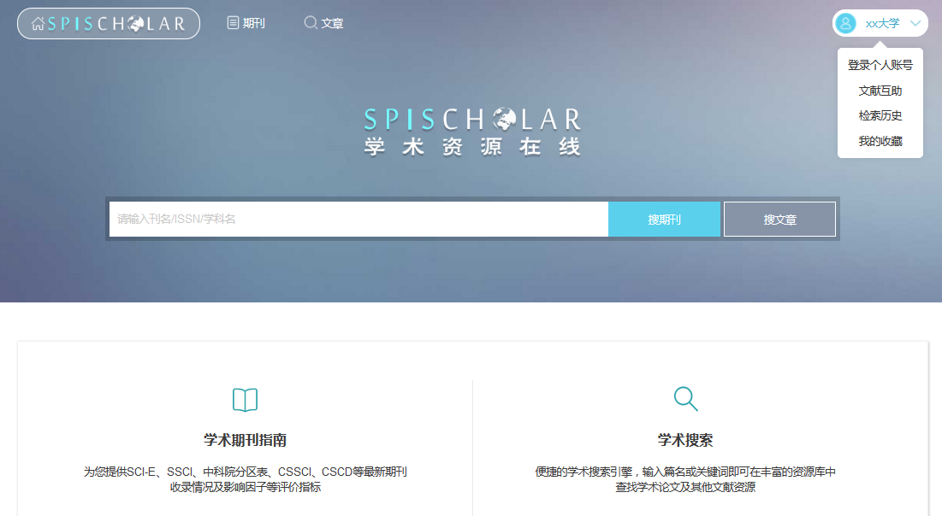
校
外
也
可
访
问

Slide 72
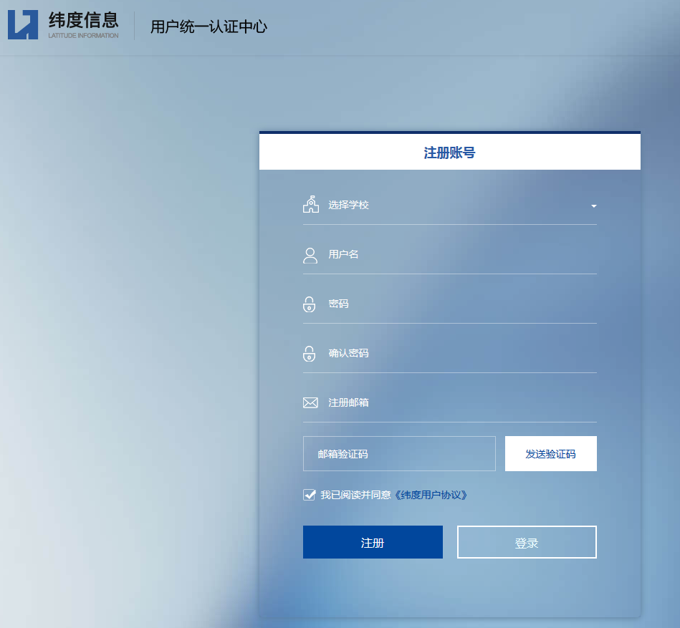

Slide 73
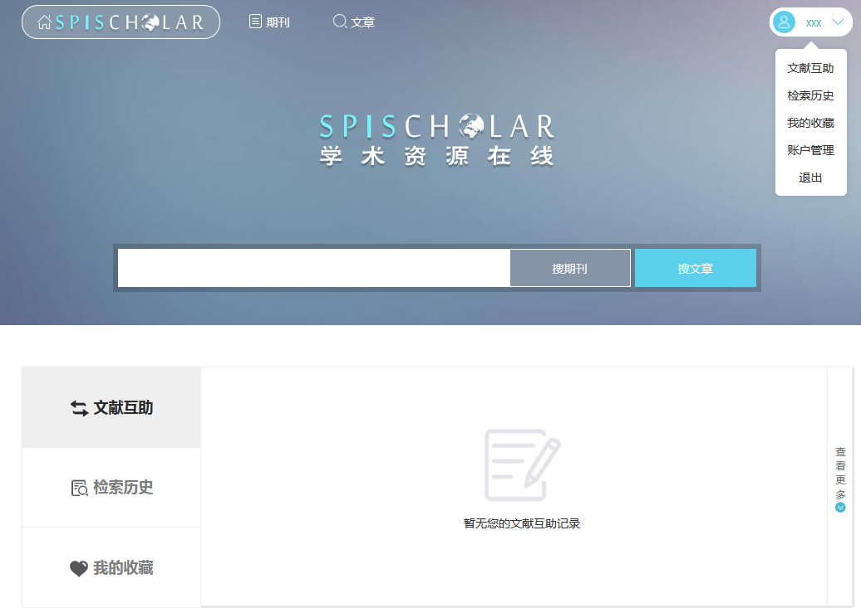

Slide 74
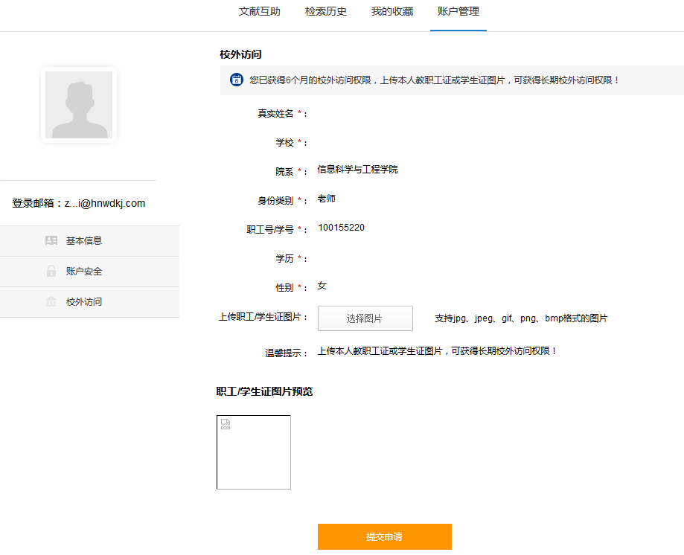
校园IP内注册账号
申请校外访问
随时随地
免费使用

Slide 75
感谢观看

